Slide 1
A HATÉKONYSÁG
Mit és hogyan változtassunk, hogy hatékonyabban éljük az életünket?

Slide 2
BEMUTATKOZÁS
Segítek neked, hogy az életed motiváltabban, szervezettebben, magabiztosabban tudd élni egy olyan személyre szabott, egyedi program kialakításával, amely stabil alapot nyújt és még nehéz időkben is tudsz rá támaszkodni.
PECZE Henrietta
Life és Business Coach
www.peczeheriettacoach.hu

Slide 3
Miről fogunk ma beszélni?
…90 percben
Célok
Akadályok
Tippek
Szokások
Eszközök
Miért fontos a célok megléte és a motiváció a hatékonyság növelésében?
Mik a hatékonyág akadályai, hogyan azonosítsuk azokat?
Milyen eszközök, praktikák vannak ezek leküzdéséhez?
Hogyan befolyásolják a szokásaink a hatékonyságunkat?
A hatékony életvitel felépítéséhez bemutatott módszerek, eszközök

Slide 4
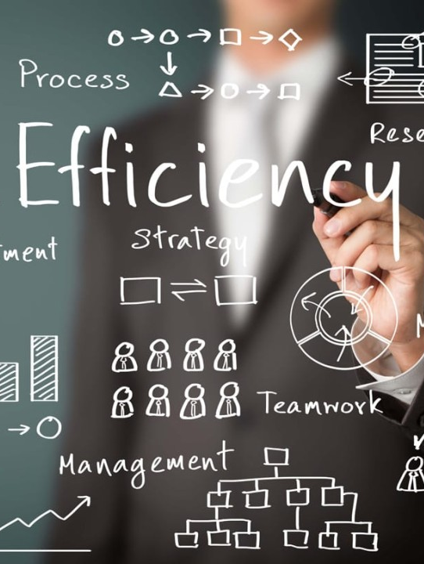
Mi a hatékonyság?
A hatékonyság fontos a munkahelyen, az otthoni életben és a személyes fejlődésben.
A hatékonysághoz nem elegendő a puszta energia vagy a tökéletes terv. Jól strukturált időbeosztásra van szükség, hogy az energiánkat a megfelelő helyre irányítsuk.
A hatékonyság az időnk, a figyelmünk és az energiánk intelligens menedzseléséről szól.

Slide 5
CÉLOK ÉS MOTIVÁCIÓ
Miért fontos a cél és a motiváció a hatékonyság növelésében?
Miért?
Gondolkodtál már azon, hogy miért szeretnél hatékonyabb lenni? A válasz kulcsfontosságú a megfelelő szokások kialakításához!
Még egy kérdés!
Ha kapnál 2 plusz órát a napodhoz, mit töltenél vele?
Notes:
Gondolkodtál már azon, hogy miért szeretnél hatékonyabb lenni? A válasz kulcsfontosságú a megfelelő szokások kialakításához
Képzeld el, hogy este 10-kor fekszel le, hogy reggel 5:30-kor kelhess. Ezzel a rutinnal több időd lenne a munka előtti teendőkre: edzőterem, olvasás, reggeli, napindító tervezés. Hónapokig csinálod, de egyre jobban érzed, hogy ez nem a te utad. Csak azért csinálod, hogy mások irigykedjenek a teljesítményedre, de valójában nem érzel kielégülést.
Mi a hiba? Az, hogy nem gondoltad át, mi a célod a hatékonyságnöveléssel. Csak a külsőségeket figyelted, nem a belső motivációt.
Ezzel szemben, ha tudod, mi hajt, könnyebb tudsz olyan rutinokat kialakítani, amelyek örömet és eredményt hoznak.
Tegyél fel magadnak egy kérdést: Ha kapnál 2 plusz órát a napodhoz, mit töltenél vele?
A válasz rávilágít a valódi célodra. Több időt töltenél a családdal, a barátokkal? Akkor a közösség és a kapcsolatok fontosak neked. Ebben az esetben nem biztos, hogy a befelé forduló, magányos rutinok a legmegfelelőbbek.

Slide 6
ELŐNYÖK
A siker megerősíti önbizalmunkat és magabiztosabbnak érezzük magunkat.
Ez az önbizalom átterjed más területekre is, segítve a további sikerek elérését
Milyen előnyöd származik abból, ha hatékonyabb leszel?
1
Idő és energia megtakarítás
2
Erőforrás optimalizálás
3
Minőség javulás
4
Jobb munka-magánélet egyensúly
5
Versenyképesség javulás
6
Stressz csökkenés
Notes:
Milyen előnyöd származik abból, ha hatékonyabb leszel?
Összességében elmondható egyébként, hogy
Időt és energiát spórolunk
Erőforrásainkat optimalizáljuk
Javul a munkánk minősége
Jobb munka-magánélet egyensúly
Versenyképesebbek leszünk.
Stressz csökkentése és jobb egyensúly
És nem utolsó sorban: A sikeres teljesítményünk megerősíti önbizalmunkat és magabiztosabbnak érezzük magunkat. Ez az önbizalom átterjed más területekre is, segítve a további sikerek elérését

Slide 7
AKADÁLYOK
Mik idézik elő, hogy a munkában és a hétköznapi életben rendszeresen belefussunk a hatékonysági csapdákba?
1
Halogatás
4
Hiányzó cél vagy terv
7
Hibás időgazdálkodás
2
Multitasking
5
Lényegtelen tevékenységek
8
Hiányos kommunikáció
3
Zavaró tényezők
6
Tökéletességre való törekvés
9
Erőforrások, támogatás hiánya
Notes:
A hatékonyság akadályai
A halogatás : ezt nem kell magyarázni: bármi is legyen az oka, akár az, hogy tökéletesre szeretnél valamit megcsinálni, akár az, hogy nincs kedved megcsinálni vmit, a halogatással töltött időben minden leszel csak nem hatékony.
A multitasking : párhuzamosan nem tudunk egyszerre több dologgal foglalkozni, hanem az elménk nagyon rövid idő, a pillanat töredéke alatt vált a feladatok között. Multitaskingolás során nem tudunk egy dologra 100%ban figyelni, csökken a teljesítmény, növekszik a hibázás esélye.
A zavaró tényezők : mint a zaj és a szociális média, megnehezíthetik a koncentrálást.
Vannak olyan technikák, amelyekkel megtanulhatunk jobban figyelni a zavaró tényezők ellenére?
Hiányos tervezés vagy célok nélküliség: Ha nincsenek megfelelően megfogalmazott célok vagy nincs jól kidolgozott terv a végrehajtáshoz, könnyen elveszíthetjük az irányt és a fókuszt.
Túl sok idő eltöltése a nem lényeges tevékenységeken: Hogyan azonosíthatjuk be a nem lényeges tevékenységeket?
Túlzott tökéletességre való törekvés: Ha túlságosan ragaszkodunk a tökéletességhez, könnyen beleeshetünk a túlzott részletekbe és elveszíthetjük a nagyobb képet. Ez időpocsékoláshoz és túlzott stresszhez vezethet
A nem megfelelő időgazdálkodás:: Ha nem hatékonyan kezeljük az időnket, könnyen túlterheltséghez és elmaradásokhoz vezethet, ami csökkentheti a hatékonyságot és növelheti a stresszt.
Hiányos kommunikáció és együttműködés: Ha nem megfelelően kommunikálunk másokkal vagy nem működünk együtt hatékonyan, akkor csökkenhet a teljesítmény és a hatékonyság, valamint nőhet a konfliktusok és félreértések lehetősége, amit utóólagosan kell orvosolni és szintén sok időt vehet igénybe
Nem megfelelő erőforrások vagy támogatás hiánya: Ha nem rendelkezünk megfelelő eszközökkel, információkkal vagy támogatással, akkor nehezebb lesz elvégezni a feladatokat hatékonyan, és csökkentheti a teljesítményt és a hatékonyságot

Slide 8
TIPPEK
A hatékonyság javításához - amik a hétköznapokban is egyszerűen megvalósíthatóak.
7
Nemet mondás
1
Célok kitűzése
8
Delegálás
2
Napunk és hetünk megtervezése
9
Jutalmazás
3
Priorizálás
10
Hatékony kommunikáció
4
Halogatás elkerülése
11
Egészséges életmód
5
Koncentráció, fókusz
12
Folyamatos tanulás
6
Szünetek beiktatásaeiktatása
13
Pozitív hozzáállás
Notes:
Milyen előnyöd származik abból, ha hatékonyabb leszel?
Összességében elmondható egyébként, hogy
Időt és energiát spórolunk
Erőforrásainkat optimalizáljuk
Javul a munkánk minősége
Jobb munka-magánélet egyensúly
Versenyképesebbek leszünk.
Stressz csökkentése és jobb egyensúly
És nem utolsó sorban: A sikeres teljesítményünk megerősíti önbizalmunkat és magabiztosabbnak érezzük magunkat. Ez az önbizalom átterjed más területekre is, segítve a további sikerek elérését

Slide 9
+1: AZ IDŐGAZDÁLKODÁS
Az idő van. Naponta 24 órányi. Nem lesz belőle több vagy kevesebb.
Amire ráhatásunk van, azok a tevékenységeink, ezért inkább a tevékenység-menedzsment készségét sajátítsuk el!
A hatékonyság és a jó időgazgálkodás annyira összefügg egymással, hogy szinte el sem választhatóak.
01
02
03
04
Megbeszélések
Időpazarlás megszűntetése
Delegálás
Rugalmasság
Mondjuk nemet a meetingre! Gondoljuk át hogy valóban mindre szükség van?
Neked mi a legnagyobb aggályod a delegálással kapcsolatban?
A dolgok nem mindig alakulnak a tervek szerint. Vizsgáld felül ha szükséges!
Te mire szoktad pazarolni az idődet?
Notes:
ÉS az Időgazdálkodás: a hatékonyság és a jó időhazgálkodás annyira összefügg egymással, hogy szinte el sem választható. Hiszen pl A sikeres időgazdálkodás legfőbb alapelve is az, hjogy tűzz ki magad elé megfelelő célokat.
Pont ezért nem mennék bele az időgazdálkodás részleteibe, egyrészt mert ez olyan átfogó téma, hogy külön előadást érne, ha valaki még nem tanulmányozta eddig ezt a témát, másrészt pedig ha már tanulmányoztad, akkor most unatkoznál. De pár apró, de annál hatékonyabb tippet mégis megosztok veletek:
Mondj nemet a meetingekre. : Ha kapsz egy meeting meghívót, akkor tegyél fel két kérdést magadnak: Tényleg nekem is meg kell ismernem az elhangzottakat? kell-e bármilyen döntést hoznom majd a meeting során? Ha mindkét kérdésre nem a válasz, akkor gondold át, tényleg szeretnéd-e az idődet erre fordítani.
A produktív megbeszélések érdekében pl Marissa Mayer (mint Madonna maajer), a Yahoo! Korábbi vezérigazgatója például öt- vagy tízperces meetingeket tartott. Gondold át, Hogy lehet egy rövid meetinget hatékonyan strukturálni és levezetni?
számoljunk a bruttó idővel a nettó helyeet. . Sokan ezzel csúsznak el a hétköznapjaik során. (nem veszik számításba az utazást, készülődést, ebédet)
a Pomodoro technika: Ezek a technikák arra ösztönöznek, hogy rövid időszakokra osszuk fel a munkát, és teljes koncentrációval dolgozzunk ezekben az időszakokban. A Pomodoro technika olyan, mint a diétás étrend - mindenki hallott már róla, de kevesen tartják be, és még kevesebben érik el vele a kívánt eredményt
Delegálás : ez is szintén megér egy misét: Gondold át, neked mi a legnagyobb aggályod a delegálással kapcsolatban
Időpazarlás a már egyszer meghozott döntések felülvizsgálata
Te mire pazalod az időd? Sorolj fel 3 dolgot , ossz is meg velünk belőle
Mi a különbség az időpazarlás és a pihenés között?
Légy rugalmas: A dolgok nem mindig alakulnak a tervek szerint. Légy rugalmas, és szükség esetén módosítsd a már korábban emlegetett napi és heti ütemterveet
Lehet, hogy azt szeretnéd most megtudni, hogyan lehet az időt menedzselni. Valójában Az idő nem menedzselhető. Az idő van. Naponta 24 órányi. Nem lesz belőle több vagy kevesebb. Ha az idő nem menedzselhető, akkor mi a teendő, ha úgy érezzük, hogy állandóan időhiányban szenvedünk?
Amire ráhatásunk van, azok a tevékenységeink, ezért inkább a tevékenység menedzsment kézségét sajátítsuk el.

Slide 10
A SZOKÁSOK
A célok adják meg az irányt, de a szokások jelentik a hozzá vezető utat
Definíció
A szokás egy olyan viselkedés vagy cselekvés, amelyet rendszeresen, automatikusan végzünk. Fogmosás, cipőfűző bekötés. Az egész automatikusan zajlik…minél tovább csinálod, annál természetesebb
A szokások jelentősége az életben nagyon nagy. A szokások segítenek abban, hogy automatizáljuk a mindennapi tevékenységeinket, és felszabadítsuk az energiánkat. Mivel a szokásaidból eredő cselekedeteid határozzák meg a napjaidat, így az életed is, ezért rendkívül fontos, hogy minél több jó és minél kevesebb káros szokásod legyen.
Link a könyvösszefoglalóhoz: Spotify YouTube

Slide 11
A VÁLTOZTATÁS LÉPÉSEI
Azonosítás
Ha már megértetted, hogy bizonyos ingerek hogyan befolyásolhatják cselekedeteidet, megtanulhatod, hogyan manipuláld ezeket a jeleket a jobb szokások megvalósítása érdekében.
Szokásaink kialakulása
Türelem
Szokásaink megváltoztatásához először meg kell értenünk, hogyan alakulnak ki a szokások.
A szokás kialakulása négy lépésre osztható:
kiváltó jelzés,
vágy,
válasz
reakció
Link az 5 másodperces szabály könyvösszefoglalóhoz: Spotify YouTube
A szokások kialakítása időbe telik. Ne csüggedjünk, ha nem látunk azonnali eredményt.
Identitás
A szokások kialakításánál a megoldás abban rejlik, hogy az eredmény alapú szokások helyett az identitás alapú szokásokra koncentrálunk . Így arra fókuszálunk, akivé válni akarunk és nem pedig arra, amit el akarunk érni.
Notes:
Szokásaink megváltoztatásához először meg kell értenünk, hogyan alakulnak ki a szokások. A szokás kialakulása négy lépésre osztható: kiváltó jelzés, vágy, válasz/reakció : tehát te hogyan reagálsz a kiváltó jelzésre és jutalom. a telefonod kiad valamilyen hangot, mert új SMS-t kaptál. A vágy az, hogy meg akarod ismerni az üzenet tartalmát. Erre úgy reagálsz, hogy megfogod a telefonod és feloldod. A jutalmad pedig az lesz, hogy megismered az üzenet tartalmát.
Azonosítsuk a szokásainkat: amelyek a kontraproduktívvá tesznek
Ha már megértetted, hogy bizonyos ingerek hogyan befolyásolhatják cselekedeteidet, megtanulhatod, hogyan manipuláld ezeket a jeleket a jobb szokások megvalósítása érdekében. Nem kell hozzá más, mint megtudni, hogy mi is pontosan a kivált ok, ÉS amint megtudod, hogy miért csinálnod a negatív szokást, meg kell nézned hogy mivel tudnád ezt helyettesíteni. csak azért indulsz el a hűtő felé két meeting között, hogy kicsit felállj az íróasztaltól …aztán persze vmi nass le is csúszik? Légy ennek tudatában és pl csinálj meg pár gerinc nyújtó gyakorlatot
Legyünk türelmesek: A szokások kialakítása időbe telik. Ne csüggedjünk, ha nem látunk azonnali eredményt.
De az élet az kiszámíthatatlan, mindig közbejöhet valami pl. beesik egy feladat ötkor és nem tudsz eljönni hat előtt semmiképpen sem, pedig te éppen edzőterembe készültél volna. Ha ekkor „ már úgyis mindegy” alapon feladnád, akkor az addig beletett munkád, megy minden a levesbe. sokan itt rontják el Amitől lelkiismeretfurdalásod lesz és a saját kudarcodnak fogod megélni . Ezért legyen mindig egy B terved, előzetesen felkészülve arra, hogy bármi lehet. HA nem sikerül 100%san a terved, csak 20 vagy 30 %san, akkor is csináld, hiszen két dolog történhet : ha már elkezdted, akkor van még arra esély megjön hozzá kedved, másrészt nem törik meg a szokás. A világunk egy dinamikusan változó világ, így az életünk is dinamikusan változik, ehhez kell igazodni.
Milyen célokat tűztél ki magad elé a közeljövőre? Hogyan segítenek a szokásaid ezeknek a céloknak az elérésében? Milyen szokásaid vannak, amik hátráltatnak ebben, milyenek amik segítenek?
A szokások kialakításánál a megoldás abban rejlik, hogy az eredmény alapú szokások helyett az identitás alapú szokásokra koncentrálunk . Így arra fókuszálunk, akivé válni akarunk és nem pedig arra, amit el akarunk érni.
Pl Amikor valaki abba akarja hagyni a dohányzást és felkínálsz neki egy szál cigarettát, két válasz lehetséges:
1. Nem köszönöm, le akarok szokni.
2. Nem köszönöm, nem vagyok dohányzó.
Óriási különbség.
Hány rossz / káros szokást tudsz felsorolni? Neked miért könnyebb újra és újra megbánást átélned, mint egyszer és mindenkorra megszabadulni egy rossz szokástól?
Én két hatékonyság növelő szokást mutatok meg nektek
Halogatás szokásának kezelésére sajátísd el az 5 másodperces szabályt. Azaz vmihez hozzá kellene fognod, akkor számolj viszza5-4-3-2-1 és kezdd el, mielőtt lebeszéled magad.
2, Proaktívnak lenni szokás:
Fókuszálj arra, amire hatással vagy, és amit irányítani tudsz – aztán pedig tedd meg. Számos dolog van, amire nincs ráhatásunk, azzal mi a helyzet? Infláció, covid? Fogadd el és alkalmazkodj hozzá. Nem kell, hogy tetszen vagy egytérts vele, csak fogadd el , hogy most ez van. A legjobb kérdés, amit feltehest : Mit lehet a helyzetből kihozni?

Slide 12
ÉRTÉKRENDÜNK HATÁSA A HATÉKONYSÁGRA
Definíció
Az értékrendünk azokat a alapelveket és meggyőződéseket foglalja magában, amelyeket fontosnak tartunk az életben.
Ezek a alapelvek befolyásolják a céljainkat, a döntéseinket és a viselkedésünket. Mindenkinek más és más értékek fontosak, ezért is különbözünk egymástól. Az értékrendünk alapján osztjuk be az időnket is.

Slide 13
AZ ÖNISMERET
„Az önismeret pont olyan, mint az autóvezetői tudás: segít kihozni a maximumot a képességeidből és elérni a céljaidat.”
HOGYAN SEGÍT AZ ÖNISMERET A HATÉKONYSÁGBAN?
Erősségek és gyengeségek felismerése
Motiváció
Stressz kezelés és önálló kezdeményezés
Kommunikáció, együttműködés
Prioritások, döntéshozatal
Notes:
Az önismeret hatása a hatékonyságra
Képzeld el, hogy beülsz egy Ferrariba, de nem tudod, hogyan kell vezetni. Hiába van a lábad alatt 300 lóerő, ha nem tudod, hogyan kapcsold be a sebességet, nem fogsz messzire jutni. önismeret hiányában például: irreális célokat tűzöl ki vagy rossz , elhamarkodott döntést hozol fontos ügyekben
Hogy segít a hatékonyságban?
Erősségek és gyengeségek felismerése: adott feladat elvégzése során célzottabban tudjuk kihasználni az erősségeinket és hatékonyabban tudjuk kompenzálni a gyengeségeinket. Pl ha tudod, hogy maximalista vagy, akkor már tudod tudatosan is kezelni ezt a hatékonyság érdekében: pl megtanulod elfogadni a hibákat, mersz segítséget kérni, delegálsz vagy épp reális célokat tűzöl ki.
Motiváció : ha tudjuk, mi motivál minket, Könnyebben tudunk energiát és lelkesedést találni a feladatok elvégzéséhez és Hatékonyabban tudunk megbirkózni a kihívásokkal és a kudarcokkal.
Stresszkezelés és önálló kezdeményezés: Az önismeret segít abban, hogy felismerjük, mik azok a tényezők, amelyek stresszt okoznak számunkra, és hogyan tudjuk kezelni ezeket a helyzeteket. Amikor stresszesek vagyunk, a testünk "harcolj vagy menekülj" üzemmódba kapcsol és Ez megnehezíti a koncentrálást és a fókuszálást a feladatokra, nagyobb a hibázás valószínűsége is.
Kommunikáció és együttműködés: Az önismeret segíti abban, hogy jobban megértsük saját kommunikációs stílusunkat és hogyan hatunk másokra. Ezáltal hatékonyabban tudunk kommunikálni másokkal, és hatékonyabb együttműködést tudunk kialakítani is.
Döntéshozatal és prioritások: Ha ismerjük magunkat, akkor könnyebben tudunk döntéseket hozni figyelembe véve a saját értékeinket és céljainkat ami szintén elősegíti a hatékonyságot.
Ha ismerjük magunkat, akkor jobban fel tudjuk ismerni a kifogásainkat is "Mindenkinek vannak elfogadhatónak tűnő kifogásai, de meg kell tanulni őket felismerni: A kifogásainkat sokszor mi magunk is elhisszük, sőt nem is vesszük észre, hogy magunkat próbáljuk meggyőzni. Pl: túl sok a házimunka, megígértem a férjemnek, hogy….. én ehhez túl fáradt vagyok,
. Erdekes paradoxon : Pont akkor érzi az ember vesztesnek magát, amikor a saját maga által elképzelt dolgokhoz, saját döntéseihez nem tud hű lenni, hanem kifogásokat keres, esetleg becsapja magát: pl: óh, ez a szelet csoki semmit nem jelent "Te Hogyan érzed magad, amikor nem tudsz hű maradni a saját döntéseidhez, és kifogásokat keresel?"
Mentimeter : Tippek arra, hogy ismerd fel a kifogást

Slide 14
Összegyűjtés
1
GTD MÓDSZERTAN
Gyűjts össze minden dolgot, amit meg kell tenned, ami csak eszedbe jut!
A HATÉKINY IDŐGAZDÁLKODÁS EGYIK ESZKÖZE
Feldolgozás
2
Kérdezd meg magadtól: 'Pontosan mi a feladat? Megvalósítható-e?
DEFINÍCIÓ
Rendszerezés
3
A GTD, vagyis a Getting Things Done módszertan egy időgazdálkodási technika, amit David Allen dolgozott ki.
A módszertan lényege, hogy segít rendszerezni a feladatokat és teendőket úgy, hogy azokat leírásban rögzíti az ember, így csökken a stressz és növekszik a hatékonyság.
Link a könyvösszefoglalóhoz: Spotify YouTube
Priorizálj, ütemezd, címkézd fel
Felülvizsgálat
4
A feladatlista karbantartása
Elvégzés
5

Slide 15
AGILIS MEGKÖZELÍTÉS
1
Folyamatos fejlődés
MILYEN PÁRHUZAMOK VONHATÓK EGY MARATONI FUTÓ
ÉS EGY AGILISAN MŰKÖDŐ CSAPAT KÖZÖTT?
2
Rugalmasság, adaptáció
DEFINÍCIÓ
3
Priorizálás
Az agilis megközelítés egy rugalmas és iteratív projektmenedzsment módszertan, melynek lényege, hogy a feladatokat kisebb részekre bontja, és ezeket rövid ciklusokban dolgozza fel, lehetővé téve gyors visszajelzéseket és folyamatos alkalmazkodást.
Az agilis megközelítés hangsúlyozza a csapatmunkát, az ügyfélközpontúságot és a rugalmas tervezést, amivel hatékonyan kezelhetők a változó követelmények és elősegíti a gyors és hatékony megoldást..
Link a könyvösszefoglalóhoz: Spotify YouTube
Ez már nagyon szakmai, termékmenedzsmentről szól:
Link a könyvösszefoglalóhoz: Spotify YouTube
4
Kis lépések
5
Csapatmunka
6
Feladatlista - Backlog
7
Tervezés - monitorozás

Slide 16
TIPPEK, TRÜKKÖK
6 ESZKÖZ AMIT MINDENNAP HASZNÁLHATSZ
Hétlépéses módszer
80/20 technika
Döntsd el mit akarsz, tervezz és hajts végre
Arra fordítsd az energiáidat, ami a legnagyobb eredményt hozza
Eisenhower mátrix
„Eat the frog” módszer
Nyeld le a békát a nap elején ele ☺
Kezeld készség szinten a „sürgős – fontos” dolgok mátrixát
Parkinson törvény
ABC módszer
Minden feladat annyi időt emészt fel, amennyi időt rászánunk
Kategorizálj és haladj a prioritások mentén

Slide 17
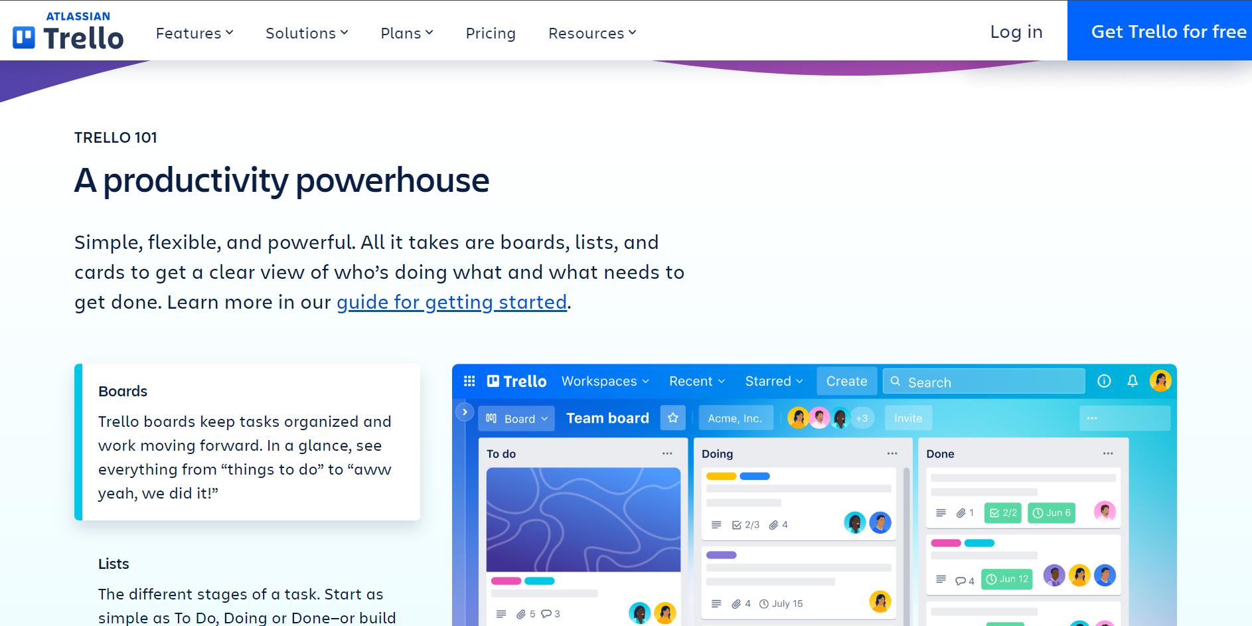
NÉHÁNY HASZNOS ESZKÖZ
Fordítás, konvertálás
Deepl, Google Translate
Dictanote
Munkaszervezés
Trello, Asana, JIRA, Monday.com
Ábrázolás, jegyzetelés
Miro, Canva, MindMeister, OneNote, GDocs

Slide 18
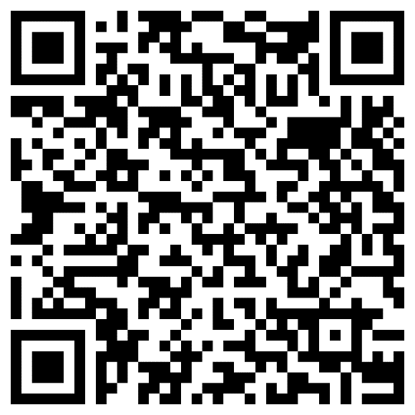
TOVÁBB IS VAN, MONDJAM MÉG?
Ha tetszett az előadásom és szeretnél még több tartalomhoz jutni a témában, akkor hallgasd a Spotify-on megtalálható podcastjaimat, vagy keress meg közvetlenül és szívesen mesélek még ezekről a témákról részletesebben is.
Business / Life Business / Life Coaching
„Csak 15 perc” Spotify podcast
Előadás anyag letöltése

Slide 19
KÖSZÖNÖM A FIGYELMET!
Örömmel válaszolok a kérdéseitekre, kérlek a Chat-ben vagy kézfeltartással jelezzétek.

